Slide 1

01
긴급재난
대피 알림 서비스
팀명: 출발 휴먼팀
진영인, 맹의현, 김재관, 김명건, 유민균
상명대 SW중심대학사업 공모전

Slide 2
001
환경 분석
02
Contents
002
문제 정의
003
해결책
004
상세 계획
005
기대효과

Slide 3
001
환경 분석
-3/50-

Slide 4
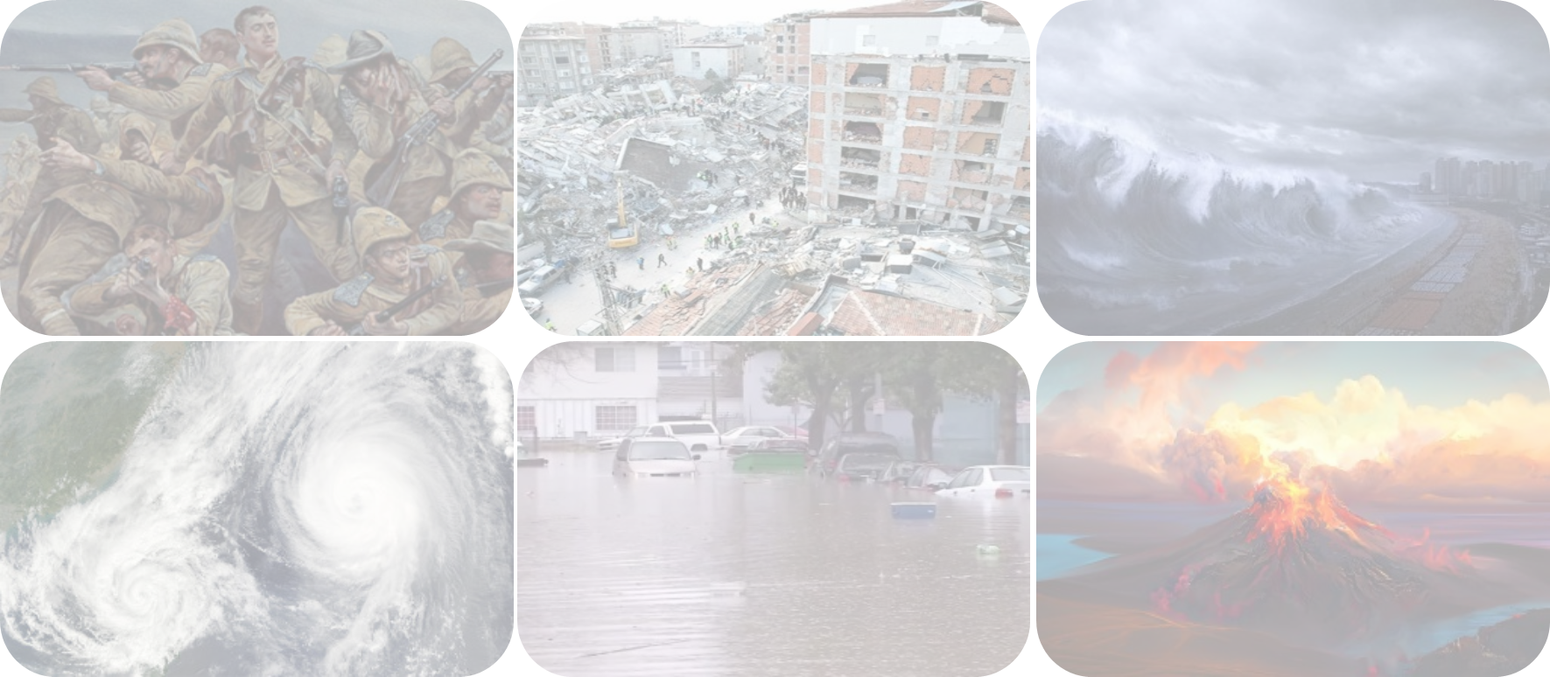
001 환경 분석
04
전쟁
지진
지진해일
태풍
홍수
화산폭발
이외에도 자연재난, 사회재난, 비상상황 등 다양한 종류의 재난이 존재

Slide 5
001 환경 분석
05
이러한 재난에 대한 위험성은?

Slide 6
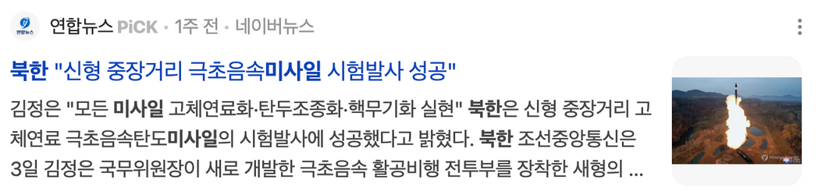
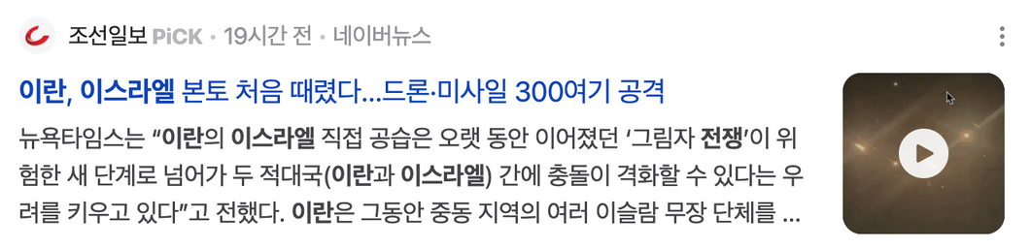
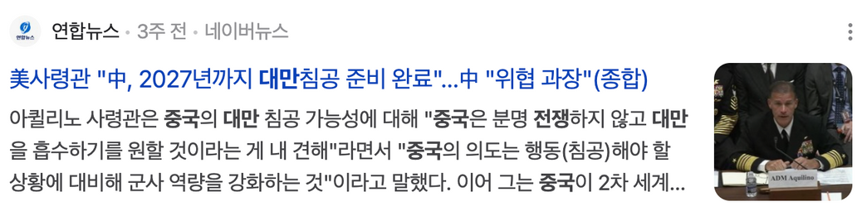
001 환경 분석
06
재난 위험성
우리나라는 현재 북한과 휴전중인 상태로, 전쟁의 위험성이 지속적으로 존재
세계적인 측면에서도, 우크라이나-러시아 전쟁, 중동전쟁, 중국-대만 대립과 같은 문제들이 지속적으로 발발
전쟁에 대한 위험성을 느끼지 못하면 전쟁이 발생했을 시 극심한 피해를 입을 수 있음

Slide 7
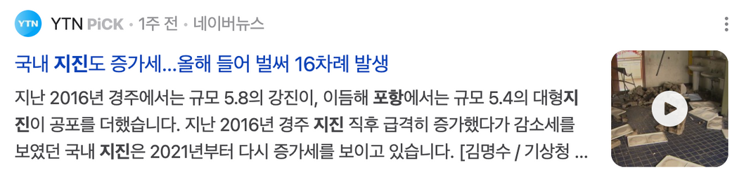
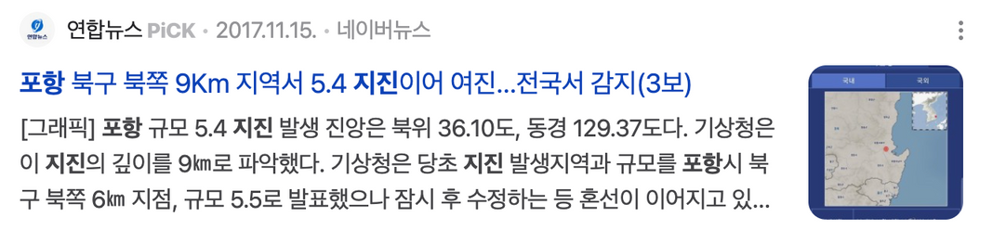
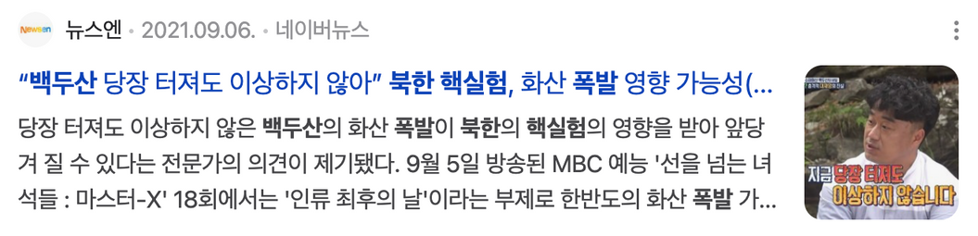
001 환경 분석
06
재난 위험성
자연재해의 경우 예기치 못한 상황에서 갑작스럽게 일어남
갑작스럽게 발생한 상황에 패닉에 빠져 대응이 늦어질 수 있음
우리나라가 재난 안전지대라고 생각하는 사람이 많음 ⇒ 이러한 인식이 재난 위험성을 높임

Slide 8
001 환경 분석
08
언제, 어디서, 어떻게 일어날지 모르는
재난
그렇다면 시민들은 갑작스럽게 발생된 재난상황에 대처할 수 있을까?

Slide 9
002
문제 정의
-9/50-

Slide 10
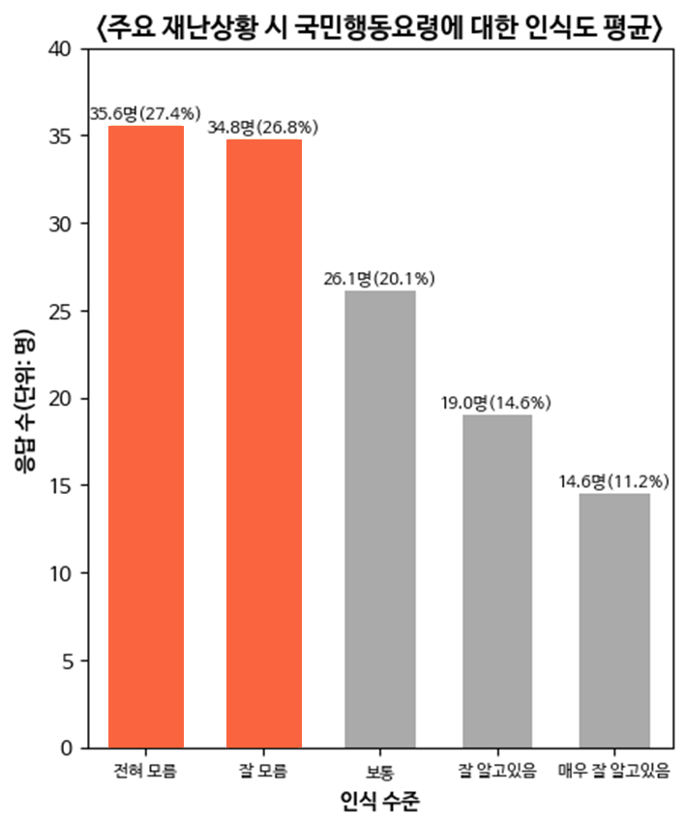
002 문제 정의
10
재난상황 시 행동요령에 대한
인식도 조사
상명대학교 서울캠퍼스 학생 130명을 대상으로 조사한 결과, 평균 70명(=54.2%)이 각 재난경보 별 행동요령에 대해 전혀 모름 / 잘 모름이라고 응답하였음
다수의 시민이 재난상황 시 행동요령을 몰라 대처하는데 어려움을 껶을 것

Slide 11
002 문제 정의
11
그렇다면 재난발생 시 발송되는 재난문자에는
이러한 행동요령들이 포함되어있는가?

Slide 12
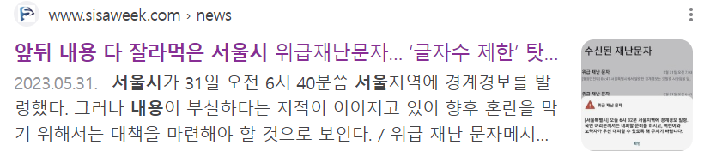
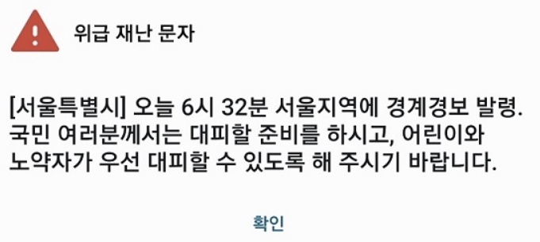
002 문제 정의
12
재난문자의 한계
[재난문자에는 글자수 제한이 있다]
현재 문자메세지 시스템상 용량을 초과하지 않으려면 재난문자에 중요 내용(=행동요령)이 빠질 수 밖에 없음
글자 수를 초과한다면 ‘멀티미디어 메세지’ 서비스로 전환되거나 재난문자가 2개로 나눠서 전송되는 문제가 발생

Slide 13
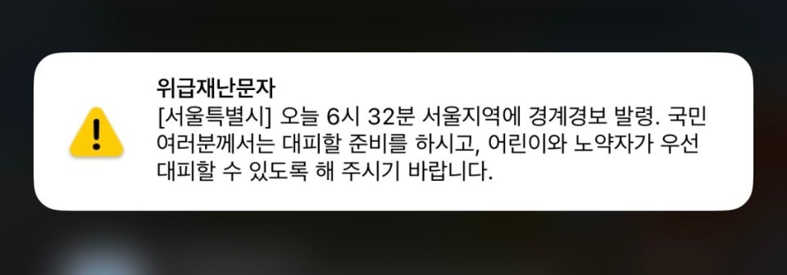
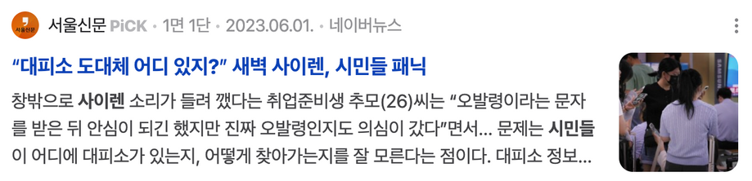
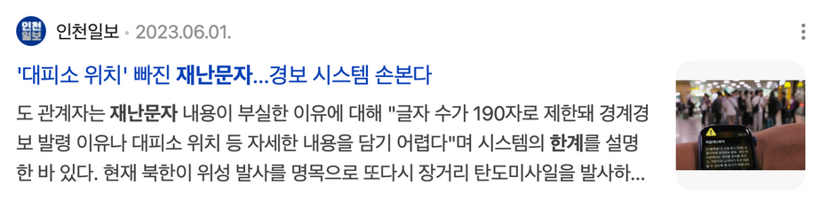
002 문제 정의
13
재난문자의 한계
[대피소 위치를 알 수 없음]
재난 문자에 인접한 대피소의 위치에 대한 내용은 포함되어 있지 않음
위급한 상황 속에서 각각의 재난 상황에 대한 인접한 대피소의 위치와 대피소까지의 경로를 찾아보기 쉽지 않음
확실하지 않은 재난문자에 대피를 하지 않거나 늦게 대응하는 시민들이 많았음

Slide 14
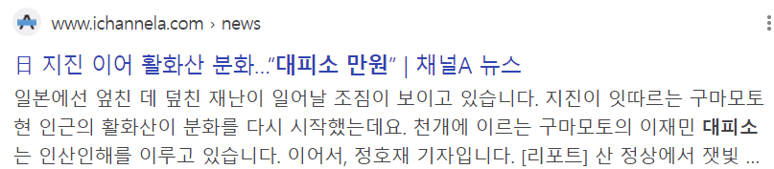
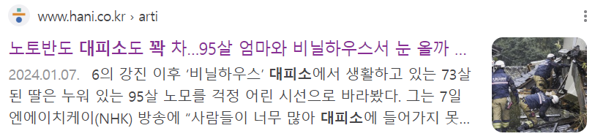
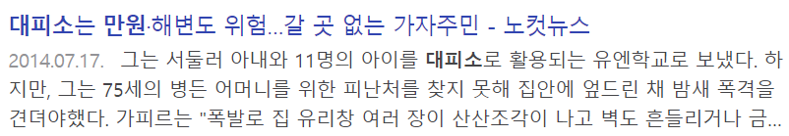
002 문제 정의
14
재난문자의 한계
[이동하려는 대피소 상황을 알 수 없음]
해외 사례를 보면 갑작스러운 재난 발생시 특정 대피소에 인원이 집중되어 대피소 수용 인원이 초과되는 경우가 있었음
근처 대피소 수용 인원이 초과될 경우 들어갈 수 없거나 구조 시간이 늘어나는 문제 발생 가능성

Slide 15
002 문제 정의
15
재난문자만으로 재난에 대처하기에는
정보가 부족
재난 상황의 신속한 대응을 위한구체적인 정보 제공

Slide 16
003
해결책
-16/50-

Slide 17
003 해결책
17
AS IS
TO BE
발송된 재난문자의
상응하는 메뉴얼을 즉각 제시
+
실시간 대피소의 혼잡도 예측하고
경로 생성시 반영
+
추가적인 상황 정보를 챗봇에 입력 시
즉각적인 행동요령 출력
언제 일어날지 모르는 재난 위험성
+
재난 문자 정보 부실
+
대피소 위치, 경로, 혼잡도
제공하지 않음

Slide 18
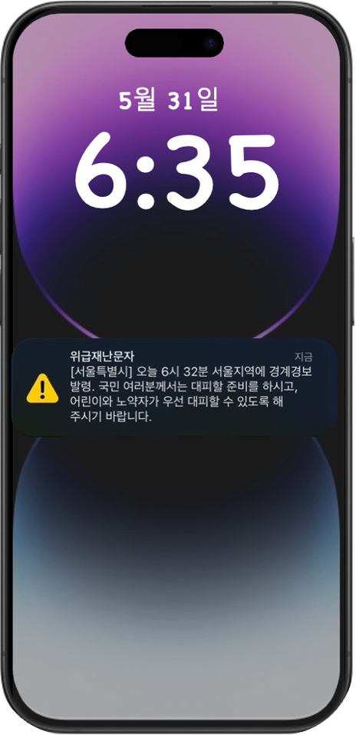
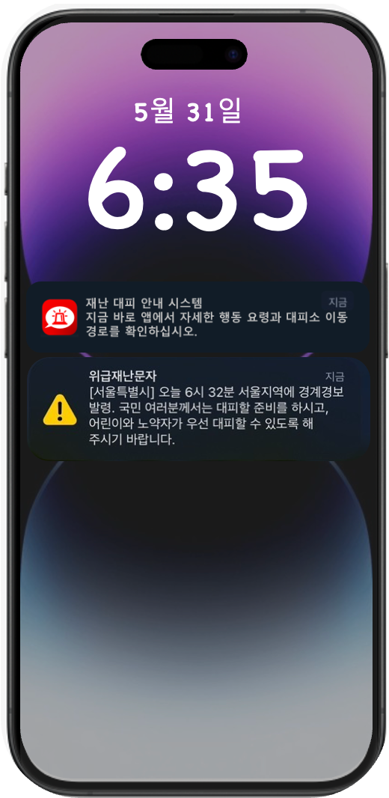
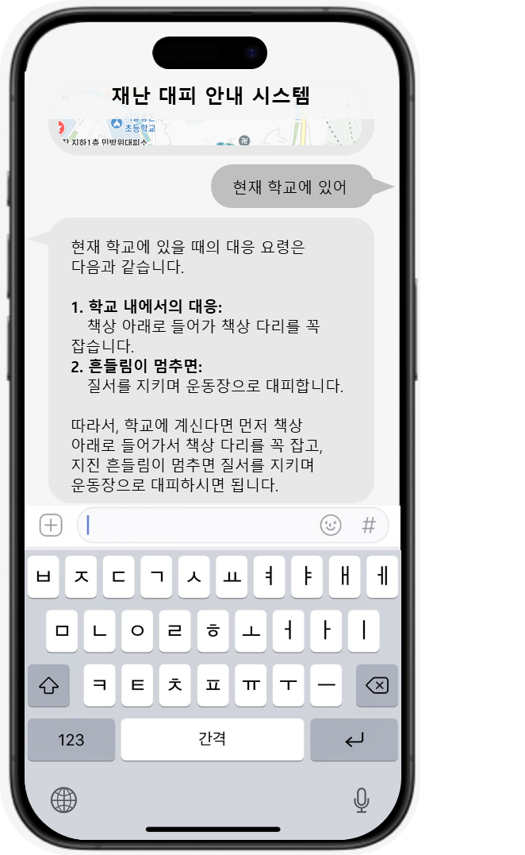
003 해결책
18
AS IS
TO BE

Slide 19
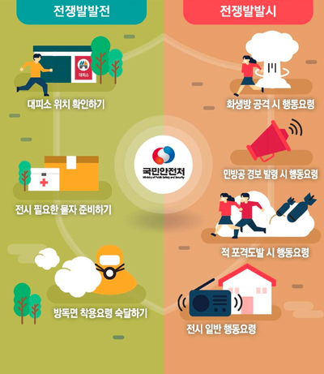
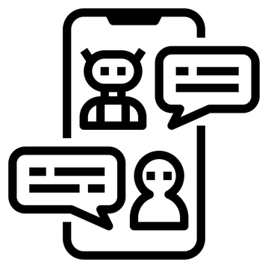

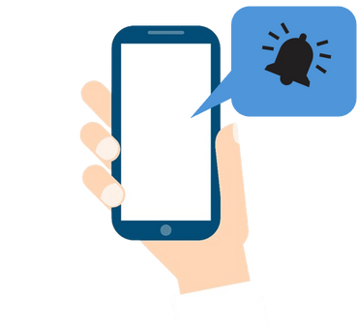



003 해결책
20
FLOW
챗봇을 통해 실시간으로
질의응답 가능
02
03
행동요령
챗봇
01
앱 PUSH 알림
재난문자 발송과 동시에
PUSH 알림 발송
04
03
대피소경로
02
대피소
혼잡도분석
대피소 위치

Slide 20
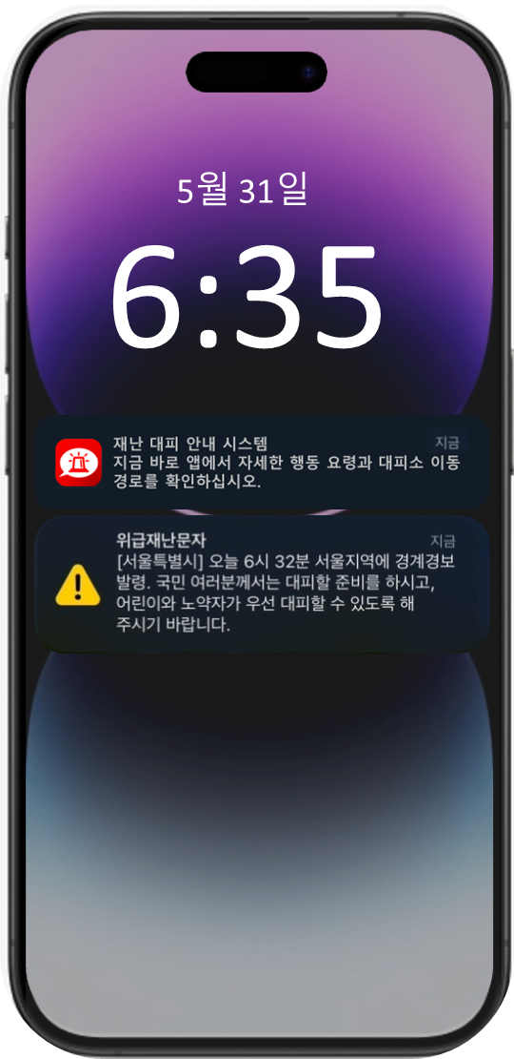
003 해결책
21
HOW?
앱 PUSH알림 발송
1. 재난 문자를 수신하였을 때, 수신된
재난문자의 재난 종류의 따른 행동요령
제시
2. 동시에 앱 PUSH알림을 즉시 발송하고, 클릭시 앱으로 이동

Slide 21
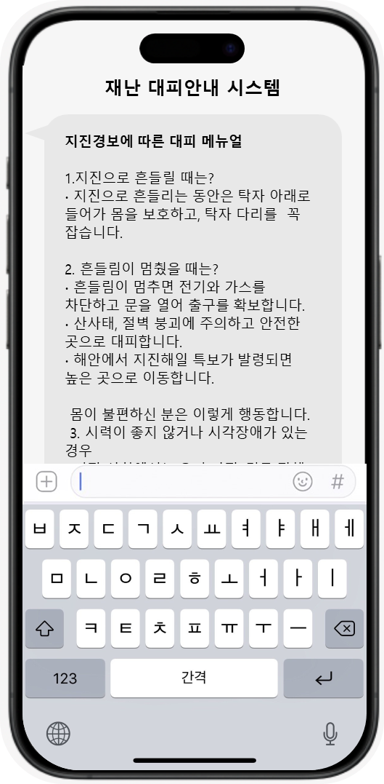
003 해결책
22
HOW?
기본 행동요령 안내
1. 발생된 재난 종류에 따른
기본적인 행동요령 출력

Slide 22
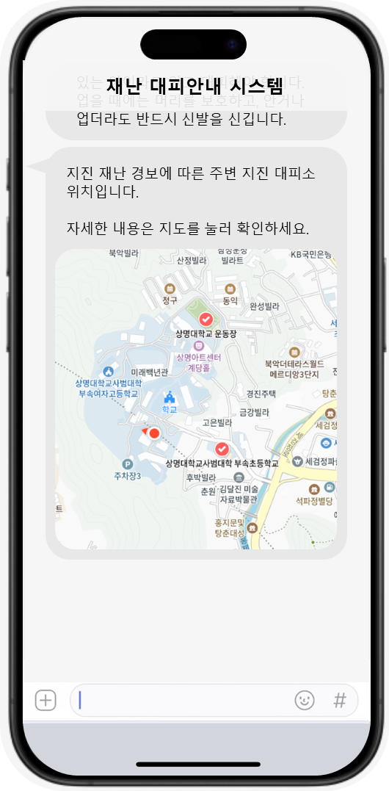
003 해결책
23
HOW?
대피소 위치 안내
1. 사용자의 GPS정보를 취득
2. 발생된 재난 종류에 따라 근처 대피소들을 표시한 지도 생성
3. 지도 클릭 시 별도의 지도앱으로 이동

Slide 23
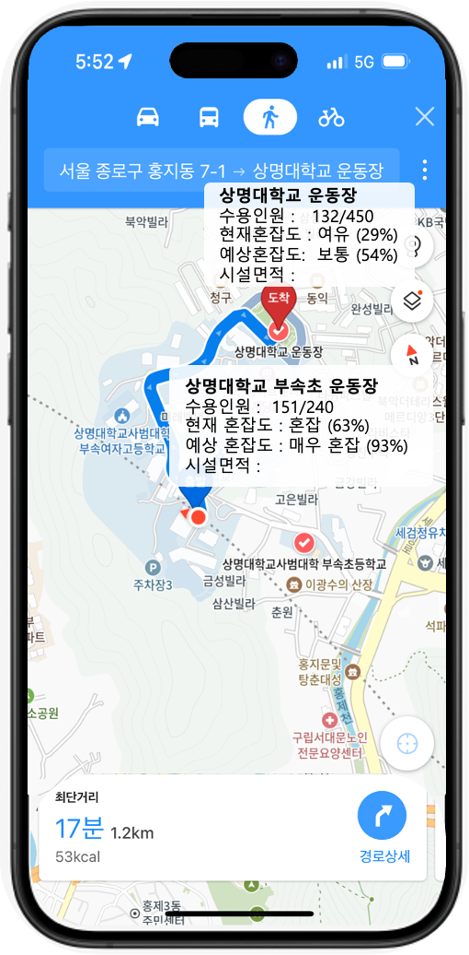
003 해결책
24
HOW?
대피소 경로 안내
1. 현재 위치에서 인접한 대피소들의
혼잡도를 실시간으로 예측
2. 현재 위치에서 인접한 대피소들 중 예측한 혼잡도를 기반으로 혼잡도가 높지 않은 대피소를 안내

Slide 24
003 해결책
25
HOW?
ChatBot 기능 탑재
1. 사용자가 입력창을 통해 본인의 추가적인 상황 제시
2. 생성형AI를 이용해 주어진 상황에 대한 행동요령을 즉시 피드백

Slide 25
004
상세 계획
-26/47-

Slide 26
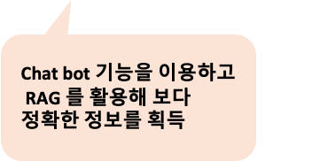
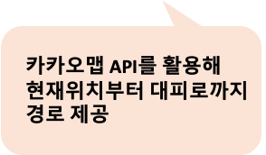
004 세부 계획
27
FLOW
RAG를 활용한 LLM으로
보다 정확한 정보 제공
02
03
행동요령
챗봇
01
앱 PUSH 알림
04
03
카카오맵 API를 활용해
현재위치부터 대피로까지
경로 제공
대피소 경로
02
대피소
혼잡도 분석
대피소 위치 안내

Slide 27

004 세부 계획
28
대피소
01
실시간 대피소
이동자 수집
앱 이용자의 GPS를 분석해
실시간으로 이동중인 대피소 파악
수집된 실시간 대피소 이동자 데이터로
재난 대피소의 혼잡상황을 파악할 수 있는
인공지능(AI) 기반 데이터 분석모델 이용
02
이동 예측 모델
03
대피소 선택
모델을 통해 예측한 대피소 혼잡도에 따라,
혼잡도가 낮은 대피소 선택

Slide 28
004 세부 계획
29
대피소
현재 위치
대피소
카카오맵 API를 활용하여
지도로 경로 제공

Slide 29
004 세부 계획
30
행동요령
01
재난종류
파악
재난문자의 재난 종류 파악
02
재난에 맞는
행동요령 출력
Rule-Based System으로 재난 상황에 맞는
행동요령을 사용자에게 알려준다

Slide 30
004 세부 계획
31
ChatBot
RAG(Retrieval Augmented Generation)는
대규모 언어 모델의 출력을 최적화하여 응답을 생성하기 전에
외부의 신뢰할 수 있는 지식 베이스를 참조하도록 하는 프로세스
RAG란?
EXAMPLE
Q. 파리에서 유명한 랜드마크는?
2. 응답생성: 검색한 정보를 바탕으로
질문에 대한 응답 생성
ex)
“파리에서 유명한 랜드마크는
에펠탑, 노트르담 대성당, 루브르 박물관이 있습니다.”
라는 응답을 생성
1. 검색단계: 신뢰할 수 있는 데이터베이스에서
“파리 랜드마크”에 대해 검색
ex)
에펠탑, 노트르담 대성당, 루브르 박물관 등의 정보를 찾음

Slide 31
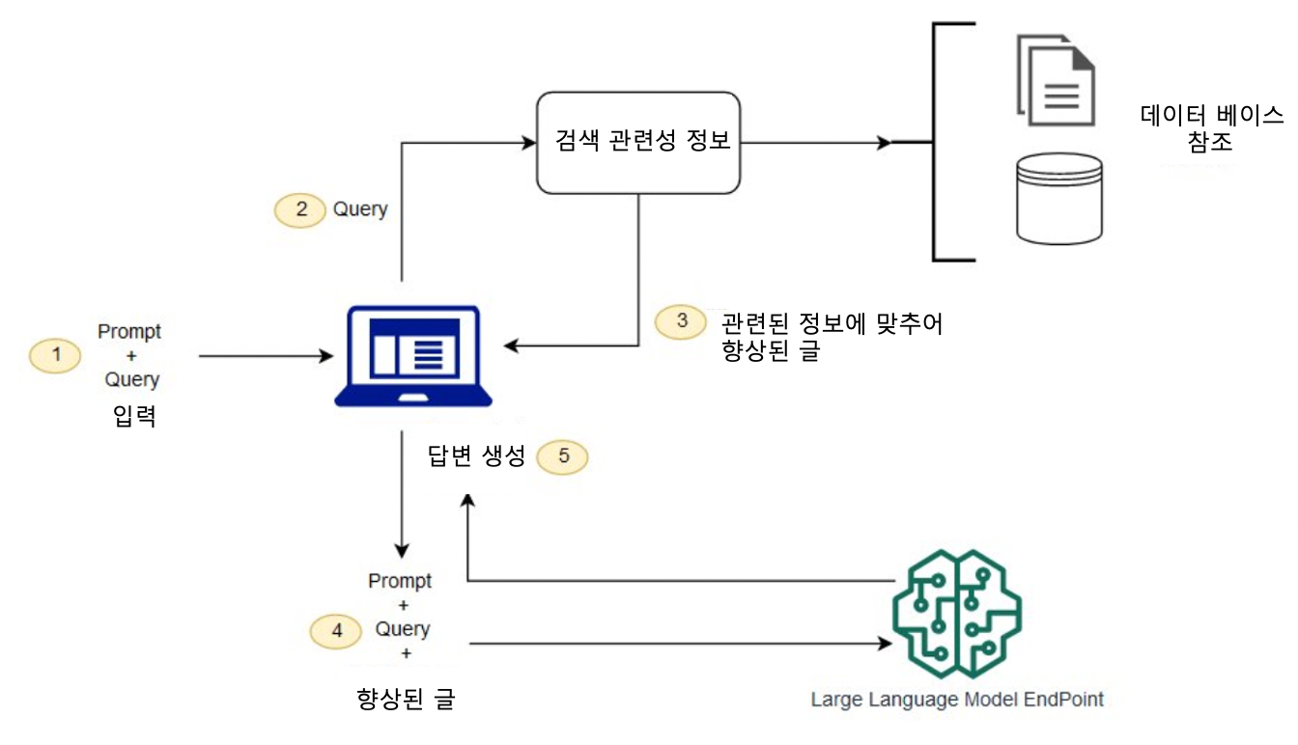
004 세부 계획
32
ChatBot

Slide 32
004 세부 계획
33
ChatBot
01
상황 입력
챗봇에 재난과 관련된
상황에 대해서 query로 입력
02
참조데이터 분석
재난 행동요령 데이터베이스에서 문장유사도를 분석해 참조데이터로 인용
03
적절한 응답
Queary와 함께 참조데이터를 LLM에 입력하면
각 Query에 맞는 정확한 응답 제공

Slide 33
004 세부 계획
34
ChatBot
사용자의
질문
챗봇의
응답
Query + 참조데이터에
기반한 LLM의 응답

Slide 34
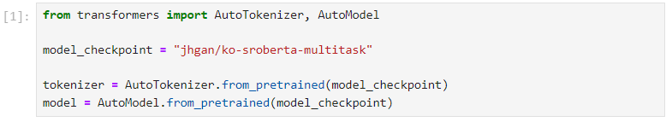
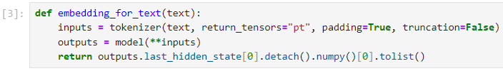
004 세부 계획
35
DEMO
## 허깅페이스(http://huggingface.co)에서 문장 유사도 분석을 위한 임베딩 모델 불러오기
## text를 받아 불러온 모델을 이용해 임베딩해주는 함수 선언
## 코사인 유사도를 분석하는 함수 선언

Slide 35
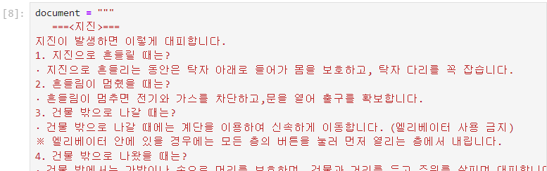
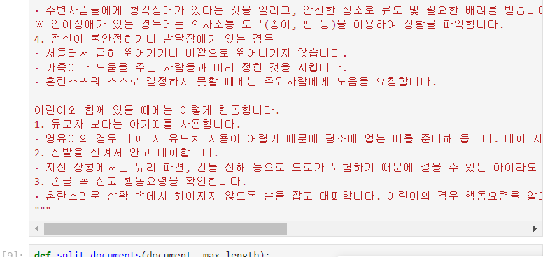
004 세부 계획
36
DEMO
## 재난 행동 요령을 문서로 document 변수에 저장(본 프로젝트에서는 지진재난상황을 임시로 가정)

Slide 36
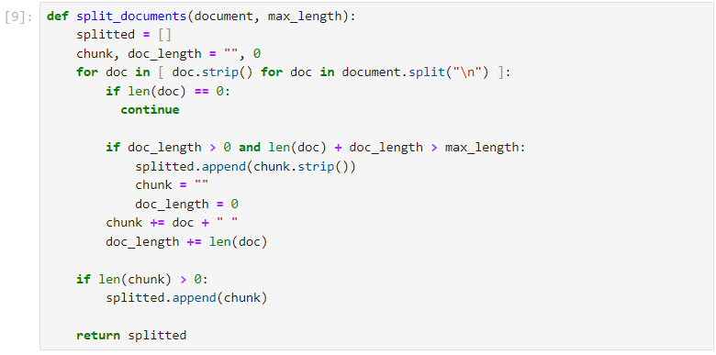
004 세부 계획
37
DEMO
## 저장된 문서를 적절한 크기의 덩어리로 분리하여 리스트에 저장하고 반환하는 함수 선언
## fixed chunking과 content-aware chunking 방식을 혼합하여 사용

Slide 37
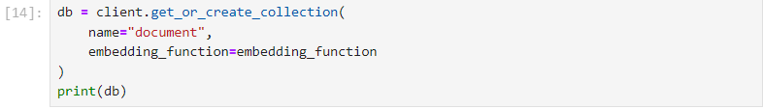
004 세부 계획
38
DEMO
## 문서를 max_length를 200으로 분리하여 documents 변수에 저장
## chromadb를 이용하여 ‘./myDB.db’에 데이터베이스 생성
## 매개변수로 받은 texts 리스트의 모든 요소를 임베딩해 저장 후 반환
## 데이터베이스에 document라는 컬렉션이 있으면 가져오고, 없으면 생성
## 위의 embedding_function을 지정하여 데이터가 추가될 때 임베딩 수행 후 저장

Slide 38
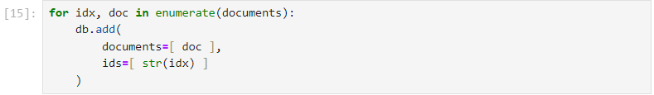
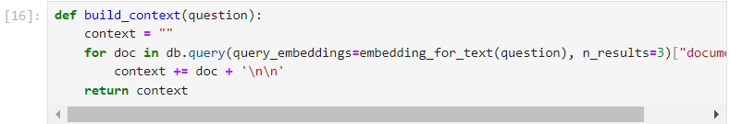
004 세부 계획
39
DEMO
## 컬렉션에 문서를 분리 저장한 documents 리스트 요소 각각의 인덱스와 내용을 저장
## db 컬렉션에서 query()를 호출해, 매개변수인 question(사용자가 입력한 값)을 임베딩하여, db 컬렉션의 값들과 유사성을 파악하고 n_result개수만큼 context 변수에 저장해 반환
## 명령어 생성

Slide 39
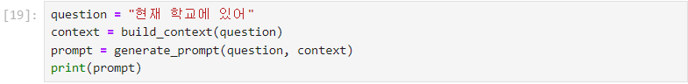
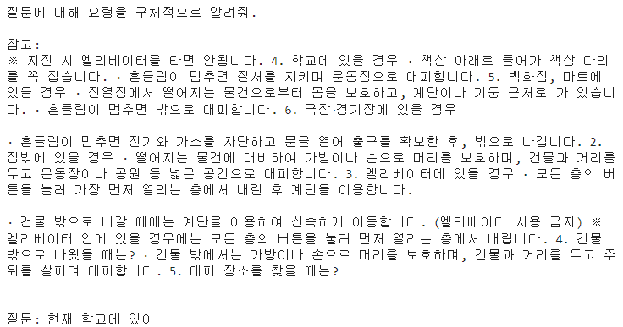
004 세부 계획
40
DEMO
## 현재 상황 입력을 임시적으로 부여
최종 입력:

Slide 40
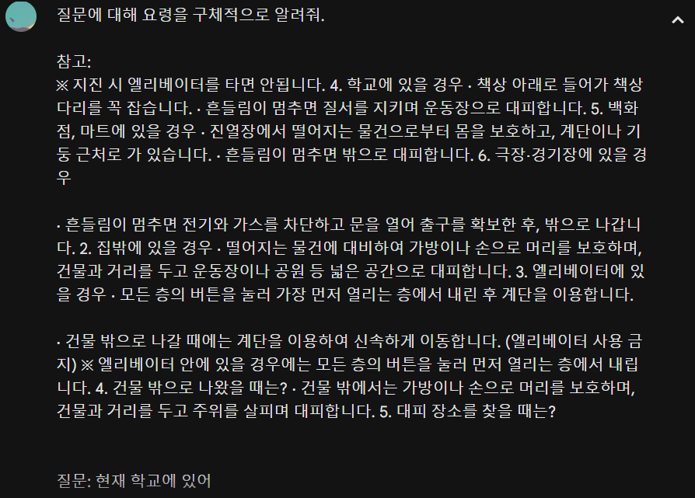
004 세부 계획
41
GEMINI

Slide 41
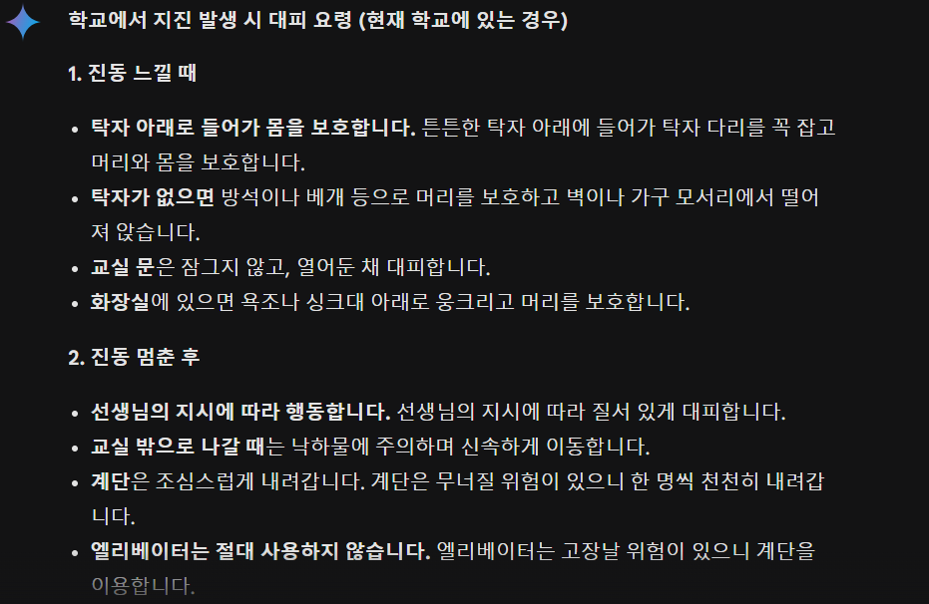
004 세부 계획
42
GEMINI

Slide 42
005
기대효과
-43/47-

Slide 43



005 기대효과
44
신속함
생존률 향상
정확성
-> 각 재난상황에 대한 적절한 행동요령을 신속하게 제시
-> 대피소까지 가장 빠른 경로를
제공하여 생존률 향상
-> 각 재난상황에 대한 적절한
행동요령 제시로 생존률 향상
-> 위급 상황 속에서 정보를 찾아야하는 시간적 비용을 줄임
-> 혼잡도를 고려한 대피소 안내 를 통해 대피 및 생존률 향상
-> 챗봇기능을 활용해 개인별로
맞춤화하여 정확한 대피요령
제공

Slide 44
부록
45
참고문헌
국민 10명 중 6명 “우리 사회, 세월호 같은 대형 재난에 안전치 않다”, 인천일보, 2024.04.13
내 지진도 증가세...올해 들어 벌써 16차례 발생, YTN, 2024.04.04
포항 북구 북쪽 9Km 지역서 5.4 지진이어 여진... 전국서 감지(3보), 연합뉴스, 2017.11.15
“백두산 당장 터져도 이상하지 않아" 북한 핵실험, 화산 폭발 영향 가능성, 뉴스엔, 2021.09.06
북한 “신형 중장거리 극초음속미사일 시험발사 성공”, 연합뉴스, 2024.04.03
이란, 이스라엘 본토 처음 때렸다...드론·미사일 300여기 공격, 조선일보, 2024.04.14
美사령관 "中, 2027년까지 대만침공 준비 완료"…中 "위협 과장"(종합), 연합뉴스, 2024.03.21
“대피소 도대체 어디 있지?” 새벽 사이렌, 시민들 패닉, 서울신문, 2023.06.01
앞뒤 내용 다 잘라먹은 서울시 위급재난문자… ‘글자수 제한’ 탓?, 시사워크, 2023.05.31
노토반도 대피소도 꽉 차…95살 엄마와 비닐하우스서 눈 올까 걱정, 한겨례 ,2024-01-08

Slide 45
부록
46
참고문헌
대피소는 만원·해변도 위험…갈 곳 없는 가자주민, SBS뉴스, 2014.07.17
日 지진 이어 활화산 분화…“대피소 만원”, 채널A 뉴스, 2016-04-17
참고자료: https://stand0.notion.site/LLM-RAG-e603801e51ce41fba11cdea209c76ac7?pvs=4

Slide 46
감사합니다
팀명: 출발 휴먼팀
진영인, 맹의현, 김재관, 김명건, 유민균
상명대 SW중심대학사업 공모전
-47/47-

